Slide 1
掃地機器人-單元四
設計：陳願慈、胡敬依、江涵溱、蘇佳伶
指導：許衷源

Slide 2
目錄
單元四
1.程式撰寫-使掃地機器人接近物體時，
倒退轉彎
2.按鈕控制-當按下A鍵時啟動，按下B鍵
時暫停
3.討論轉彎暫停時間與角度大小關係

Slide 3

小朋友~接著我們來試試看讓掃地機器人在接近物體時(10公分)轉彎，避免掃地機器人撞到物體

Slide 4
程式撰寫
使掃地機器人接近物體時，倒退轉彎

Slide 5
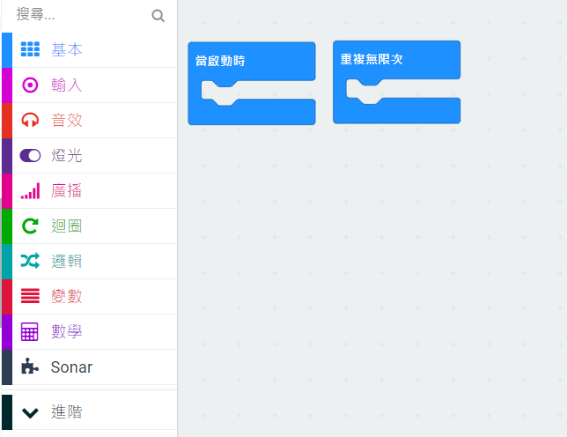
將原本撰寫的程式清除，如右圖

Slide 6
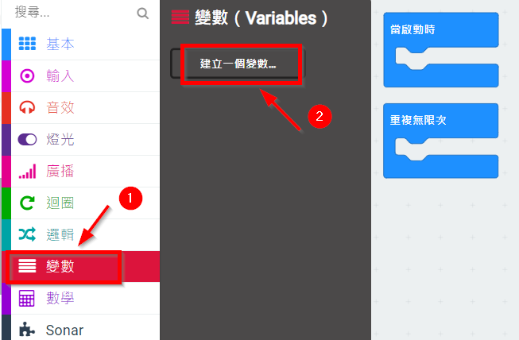
1.點選變數
2.建立一個變數

Slide 7
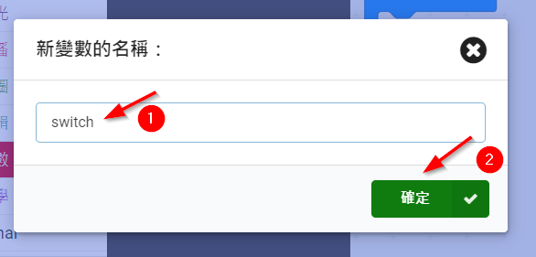
1.將變數名稱設為switch
2.按下確定

Slide 8
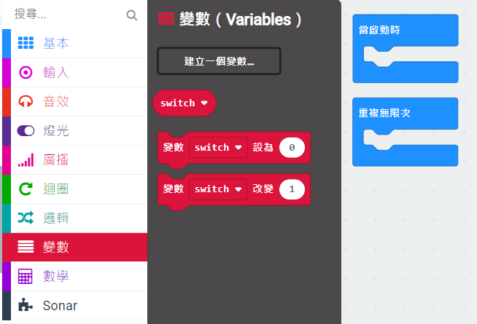
1.完成如右圖

Slide 9
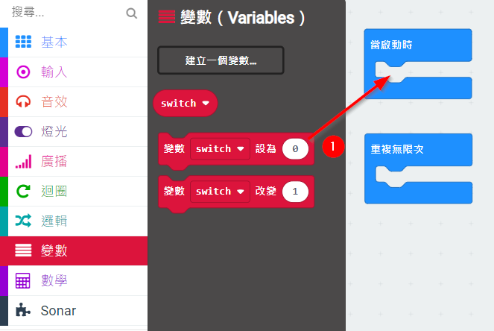
1.將變數switch設為0拖至當啟動時

Slide 10
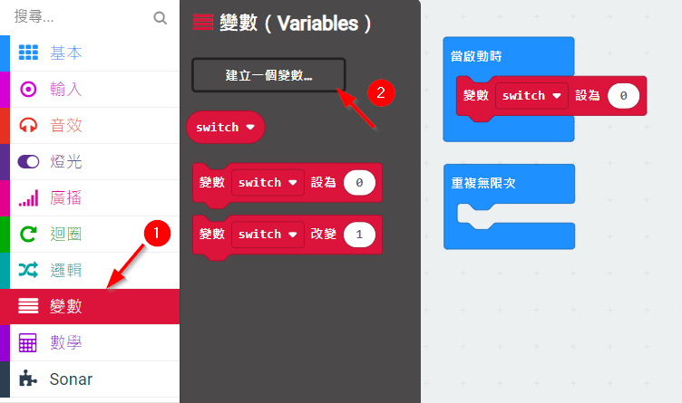
1.點選變數
2.再建立一個變數

Slide 11
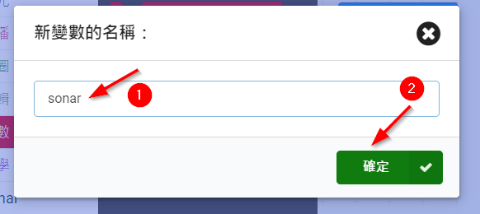
1.將變數名稱設為sonar
2.按下確定

Slide 12
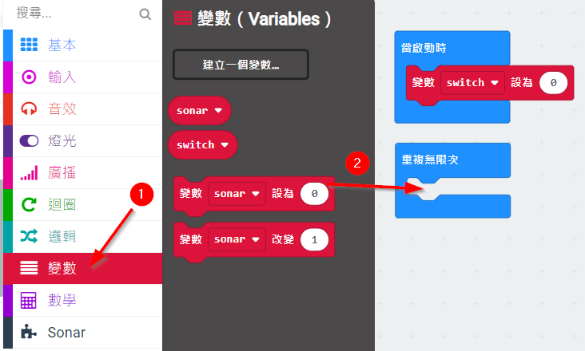
1.將變數sonar設為0拖至重複無限次

Slide 13
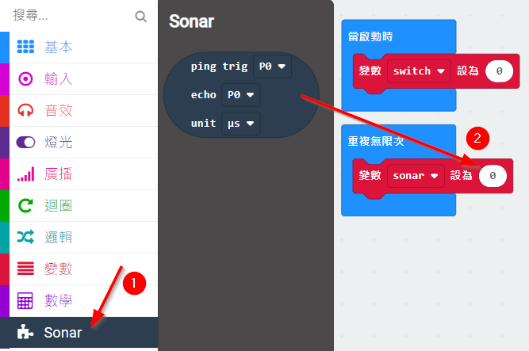
1.點選sonar
2.將sonar拖至變數sonar設為0

Slide 14
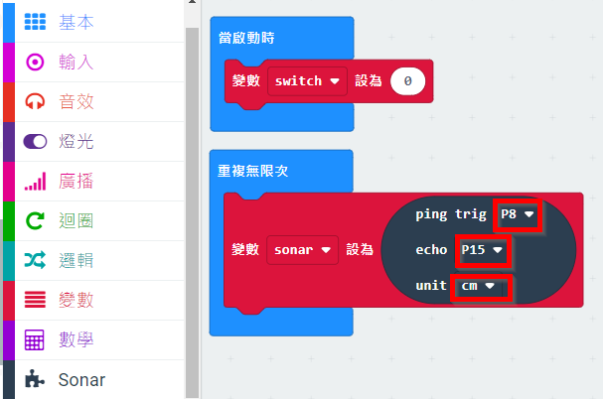
1. 更改Sonar積木的數值
ping trig 改為 P8
echo改為 P15
unit改為 cm

Slide 15
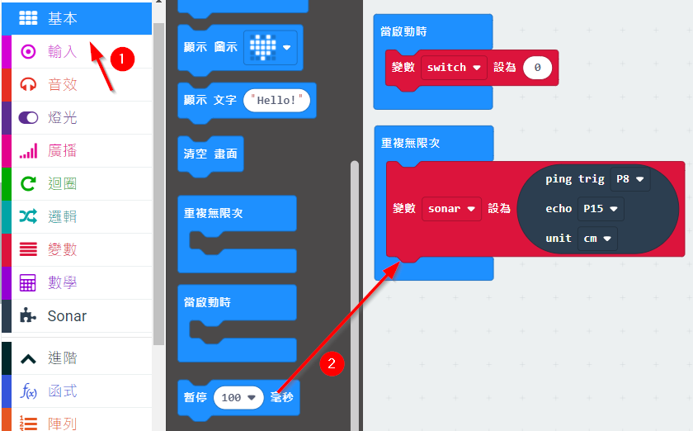
1.點選基本
2.將暫停100毫秒拖至重複無限次

Slide 16
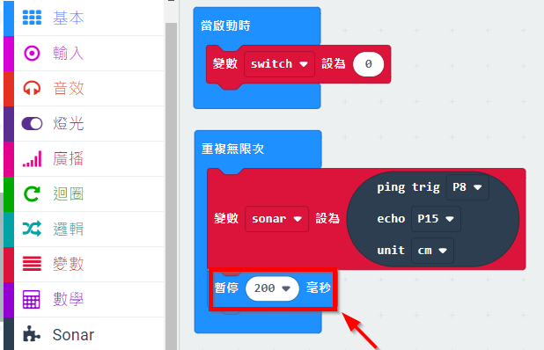
1.將暫停100毫秒改為暫停200毫秒
2.完成上述步驟，如右圖

Slide 17
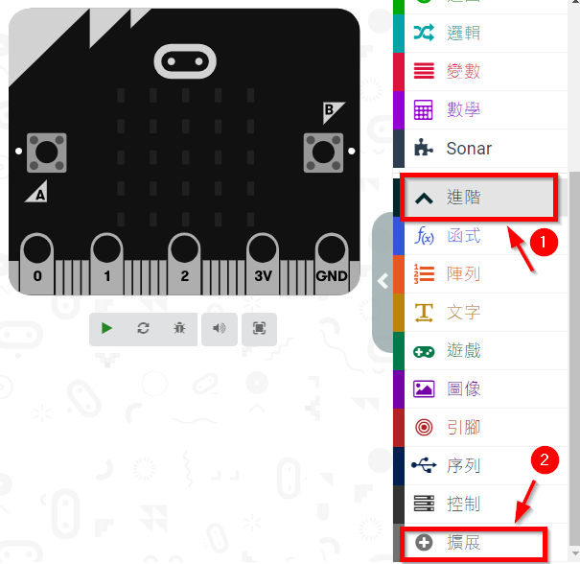
增加robotbit積木
1. 點選進階
2. 點選擴展

Slide 18
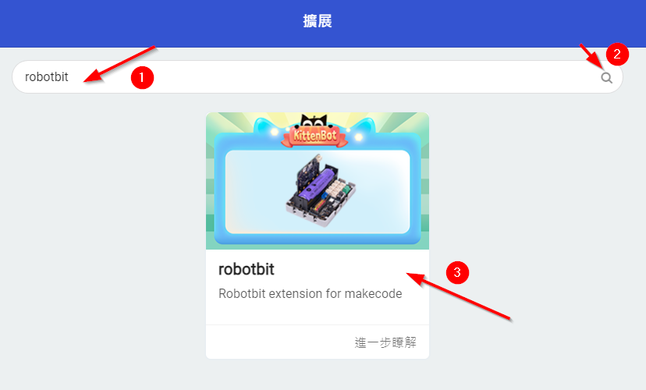
1. 輸入robotbit
2. 點下搜尋
3. 點選robotbit

Slide 19
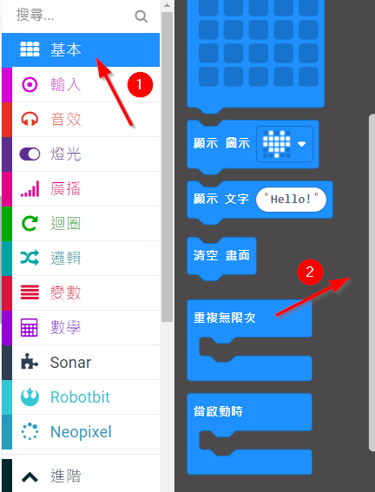
1. 點選基本
2. 將無限重複次積木拖至空白處

Slide 20
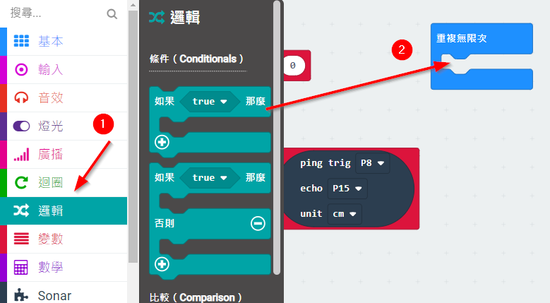
1. 點選邏輯
2. 選擇如果...那麼
3.拖曳至重複無限次積木中

Slide 21
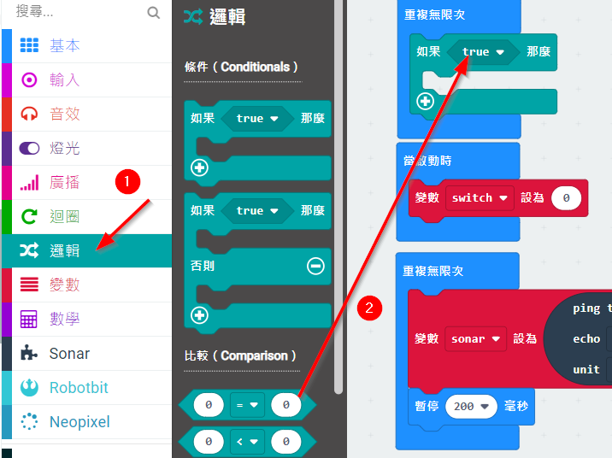
1. 點選邏輯
2. 選擇比較的0=0積木
3.拖曳至如果...那麼積木中

Slide 22
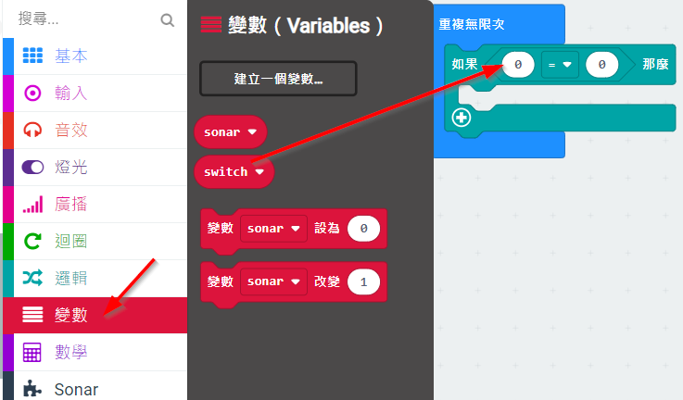
1. 點選變數
2. 將switch放入0=0積木中

Slide 23
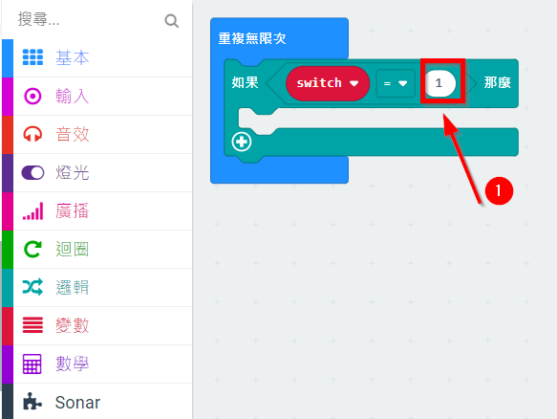
1. 將程式改為switch=1
2.完成如右圖

Slide 24
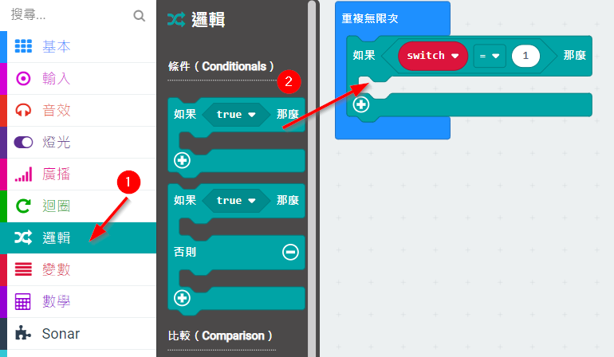
1. 再點選邏輯
2. 選擇如果...那麼積木
3.拖曳至如果switch=1那麼的積木中

Slide 25
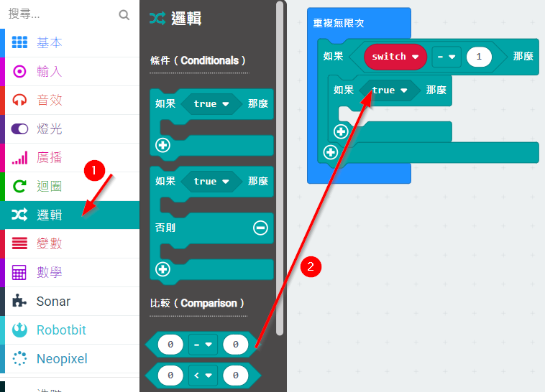
1. 點選邏輯
2. 選擇比較的0=0積木
3.拖曳至如果...那麼的積木中

Slide 26
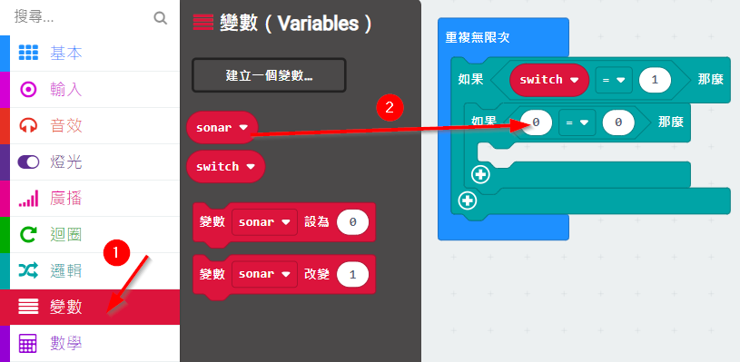
1. 點選變數
2. 將sonar放入0=0積木中

Slide 27
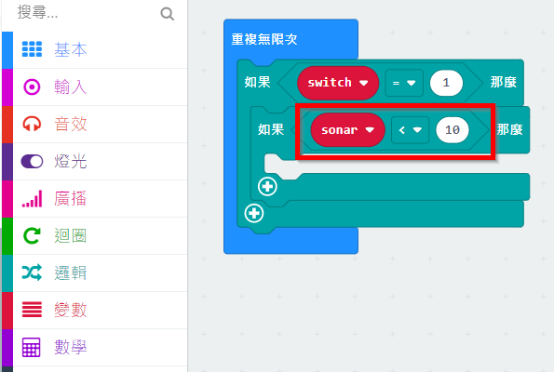
1. 將程式改為sonar<10
2.完成如右圖

Slide 28
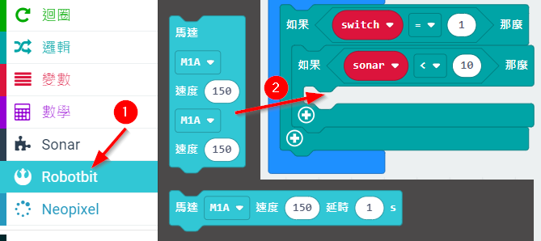
1.點選Robotbit
2.拖曳馬達至
如果sonar<10那麼的積木中

Slide 29
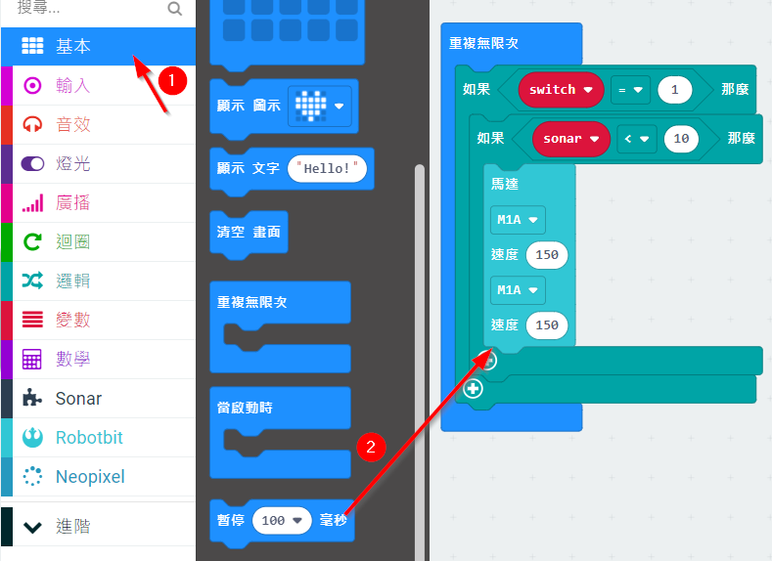
1.點選基本
2.將暫停100毫秒拖至如果sonar<10那麼的積木中

Slide 30
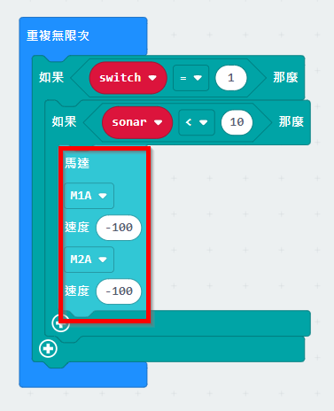
1.將馬達改為M1A、M2A並將速度改為-100
2.完成如右圖

Slide 31
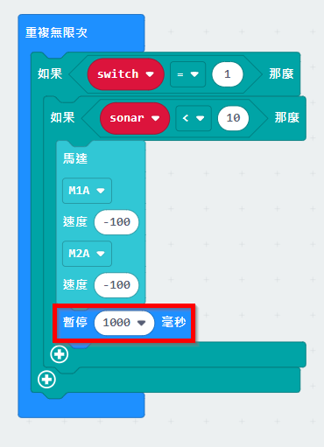
1.將暫停100毫秒改為暫停1000毫秒
2.完成如右圖

Slide 32
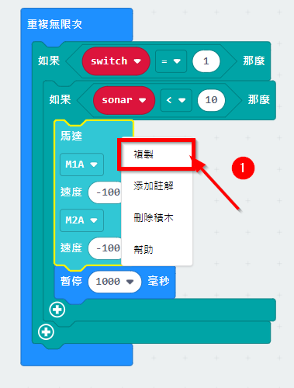
1.將馬達按右鍵複製另一個馬達積木

Slide 33
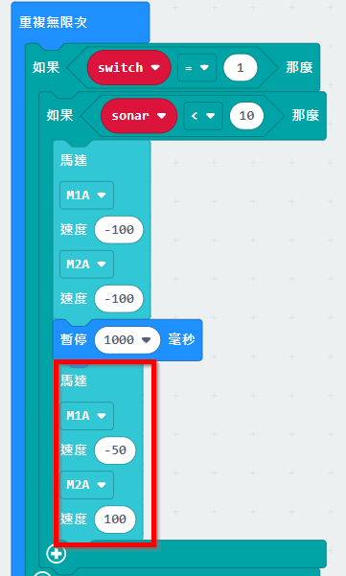
1.將複製的馬達積木拖曳至暫停1000毫秒下方
2.並將馬達速度更改
M1A→-50
M2A→100

Slide 34
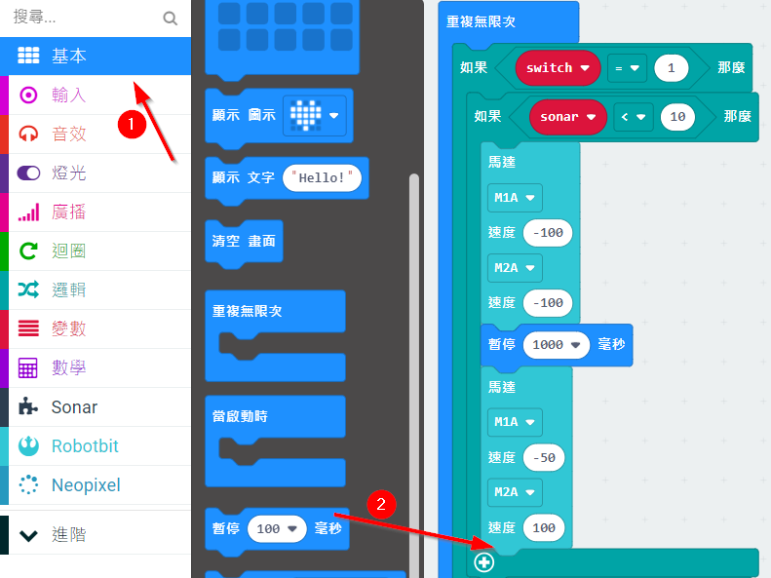
1.點選基本
2.將暫停100毫秒拖至如果...那麼的積木中

Slide 35
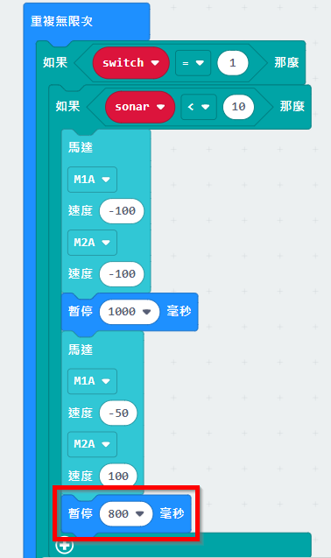
1.將暫停100毫秒改為暫停800毫秒
2.完成如右圖

Slide 36
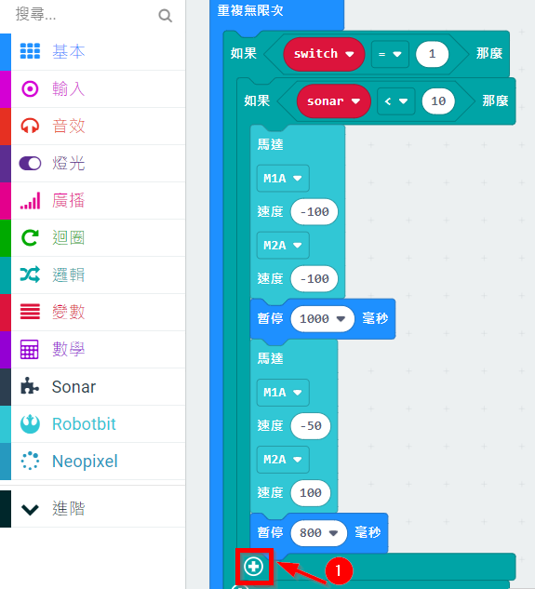
1.點選+增加否則欄位

Slide 37
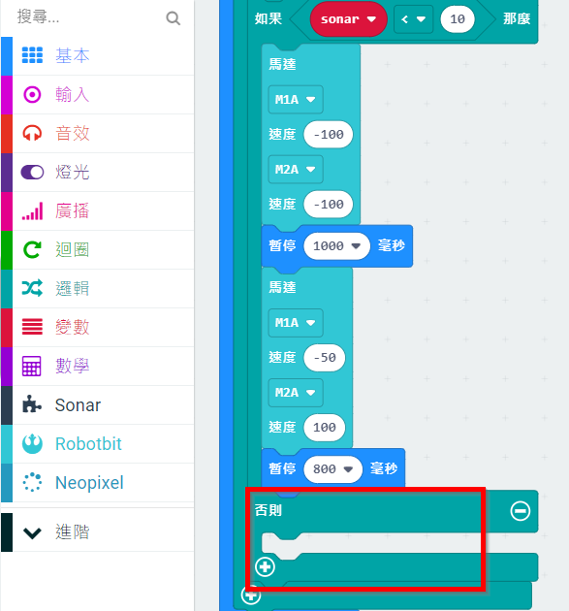
1.完成如右圖

Slide 38
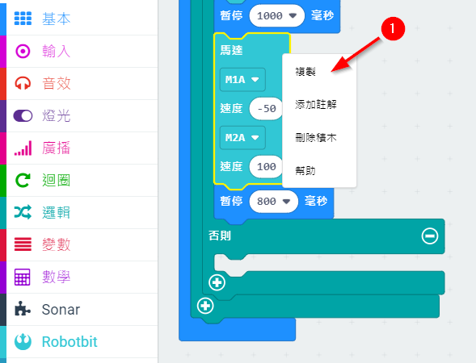
1.將馬達按右鍵複製另一個馬達積木

Slide 39
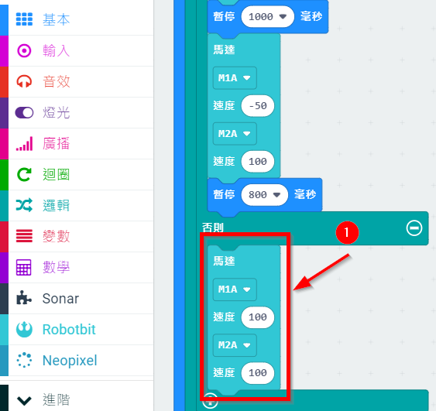
1.將馬達放入否則積木內，並將M1A、M2A速度改為100

Slide 40
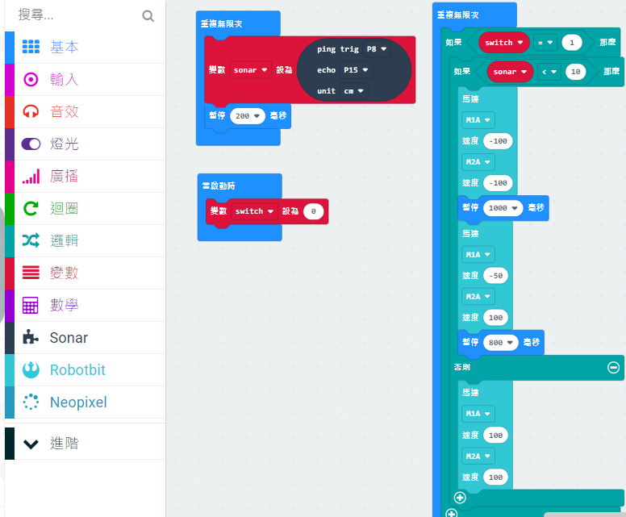
1.程式完成如右圖

Slide 41
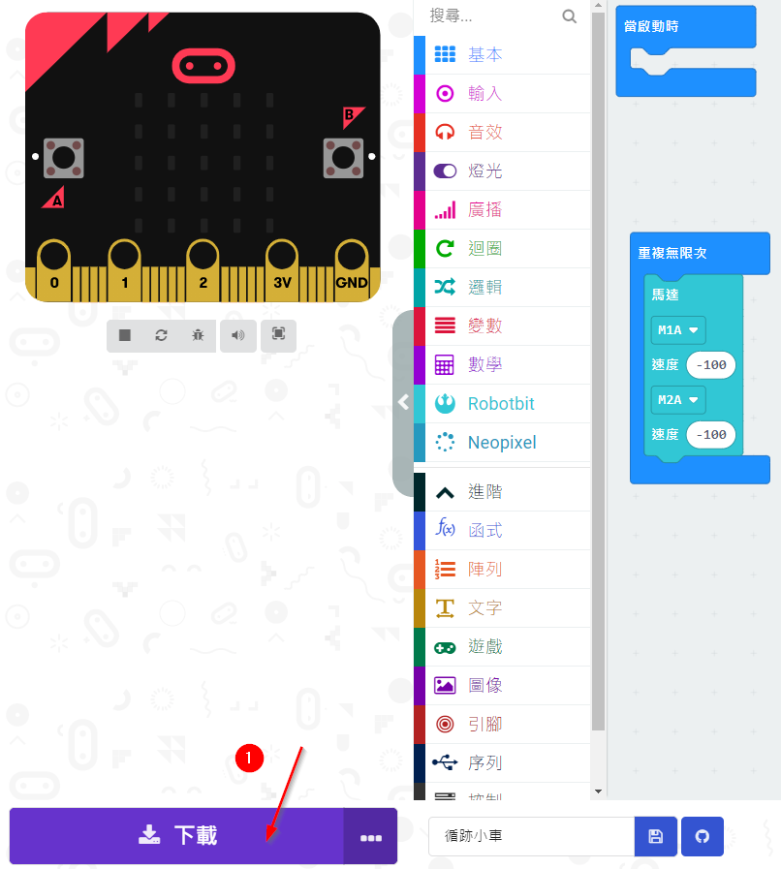
點選下載

Slide 42
小朋友請你試試看，現在超音波感測器是否在接近物體時(10公分)時會轉彎？

Slide 43
牛刀小試
如果完成了來試試看新的程式，當按下A鍵時啟動，按下B鍵時暫停

Slide 44
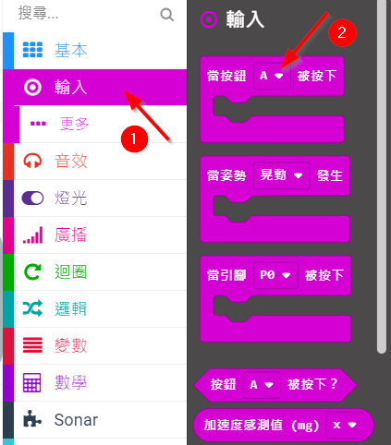
1.點選輸入
2.將當按鈕A被按下拖至空白處

Slide 45
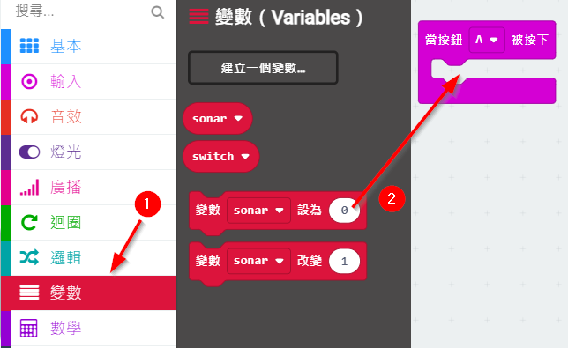
1.點選變數
2.將變數sonar設為0拖至當按鈕A被按下積木中

Slide 46
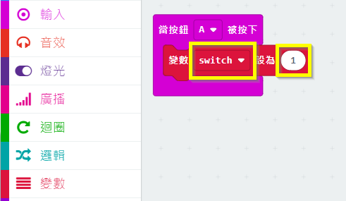
1.將變數sonar設為0改成變數switch設為1
2.完成如右圖

Slide 47
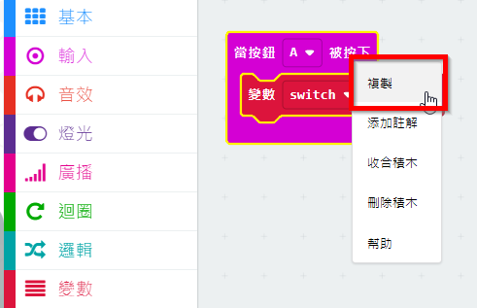
z
1.將當按鈕A被按下積木按右鍵複製另一個積木

Slide 48
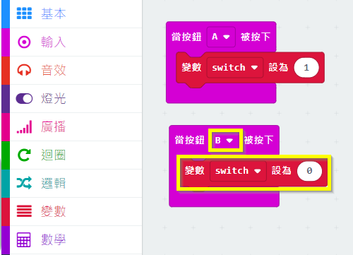
z
1.將當按鈕A被按下積木改成當按鈕B被按下
2.變數switch設為1積木改成變數switch設為0

Slide 49
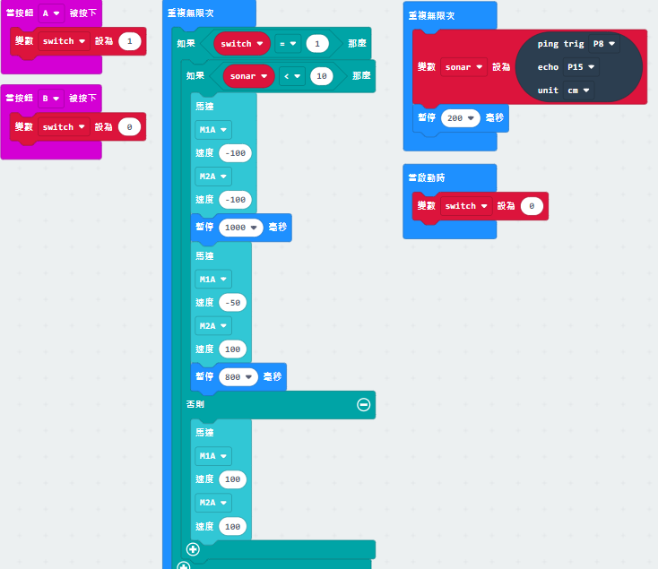
1.完成如右圖

Slide 50
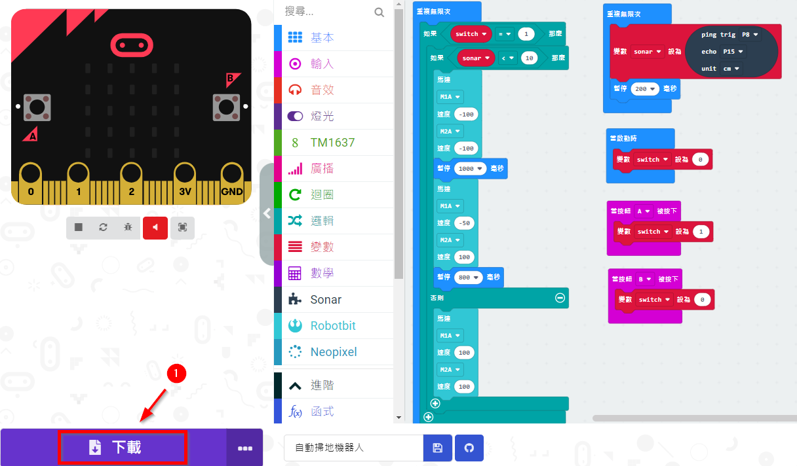
點選下載

Slide 51
小朋友~試試看是否當按下A鍵時掃地機器人可以啟動，按下B鍵時掃地機器人就暫停呢？

Slide 52
小朋友~你們真是太棒了，接下來請小朋友繼續跟著老師的步驟一起做！我們來討論轉彎暫停時間與角度大小關係

Slide 53
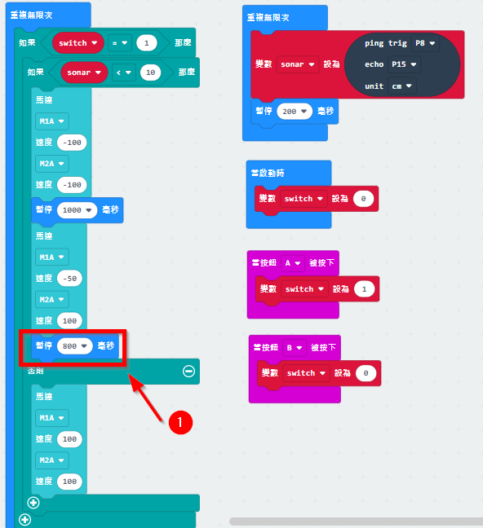
1.將暫停800毫秒改成暫停1200毫秒

Slide 54
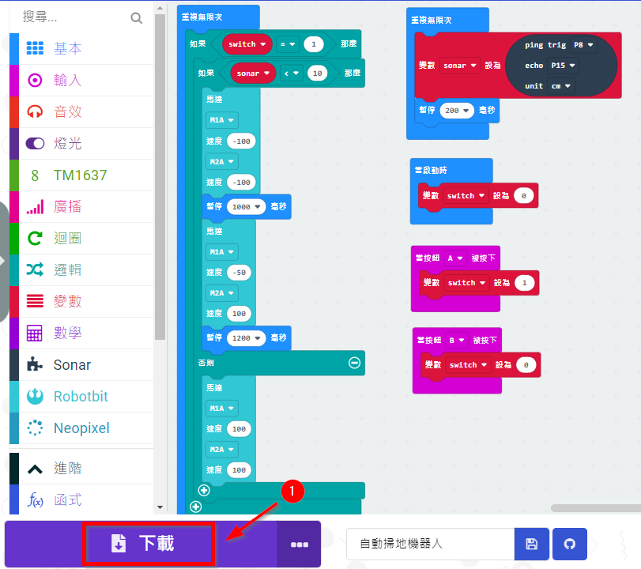
點選下載

Slide 55
小朋友~觀察一下，掃地機器人暫停800毫秒和1200毫秒有什麼不同呢？

Slide 56
小朋友~有發現什麼不一樣嗎？我們再試試把掃地機器人暫停1200毫秒改成1500毫秒

Slide 57
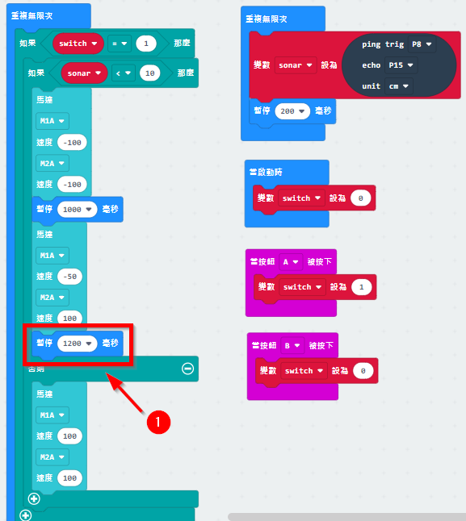
1.將暫停1200毫秒改成暫停1500毫秒

Slide 58
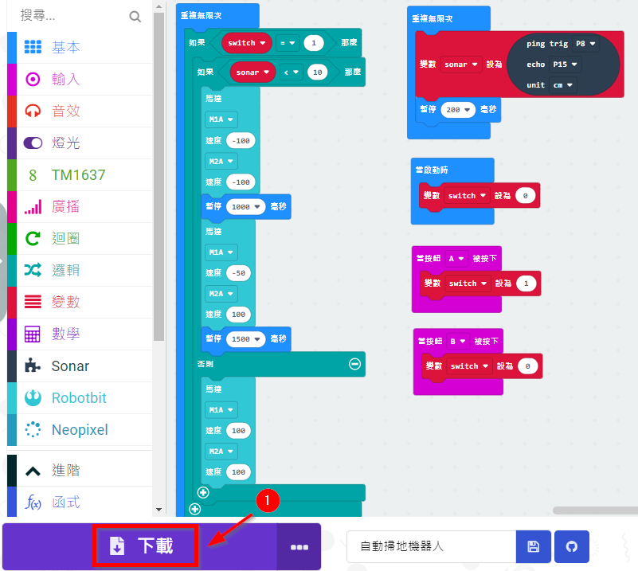
點選下載

Slide 59
小朋友~有發現了嗎？
當暫停的時間越長，轉的角度就越大

Slide 60
小朋友~恭恭喜你已經完成這一個單元，現在你已經可以用按鈕控制、讓掃地機器人在接近物體時，倒退轉彎了！

